Slide 1


SYLLABUS
PLC NÂNG CAO

Slide 2

ĐỀ CƯƠNG CHI TIẾT
SAU KHI HỌC XONG MÔN HỌC NÀY, NGƯỜI HỌC CÓ KHẢ NĂNG:
G1: Giải thích được, phân tích được ứng dụng của PLC trong hệ thống dây chuyền thực tế
G2: Giải thích được, phân tích được hoạt động và ứng dụng thực tiễn của trạm/hệ thống có bộ điều khiển PLC
G3: Đo lường, kiểm tra thông số và lắp đặt các hệ thống điện với PLC.
G4: Lắp ráp, vận hành, thiết bị điện và các hệ thống ứng dụng PLC cơ bản; có thể đánh giá tình trạng hoạt động, xử lý sự cố, hiệu chỉnh hoạt động của PLC với các thiết bị ngoại vi (cảm biến, công tắc, động cơ, domino, ...).
G5: Rèn luyện tính cẩn thận, tỉ mỉ trong tính toán, chủ động trong công việc, biết tổ chức, sắp xếp và quản lý công việc hiệu quả.
AUT207 - PLC NÂNG CAO

Slide 3
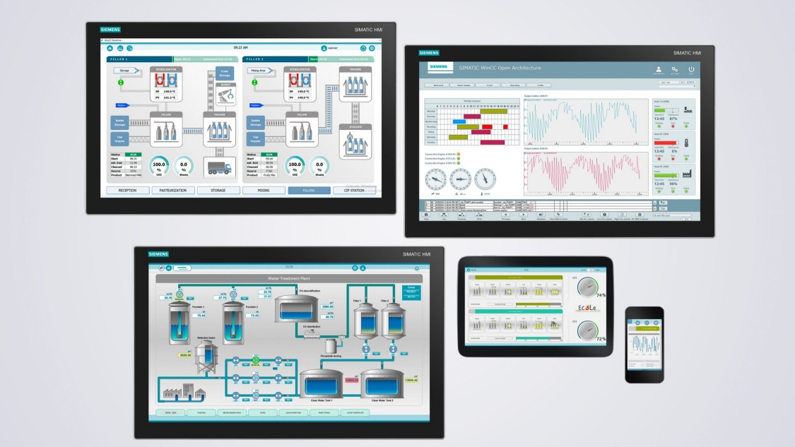
Bài 4:
LẬP TRÌNH ĐẾM VÀ PHÁT XUNG TỐC ĐỘ CAO

Slide 4
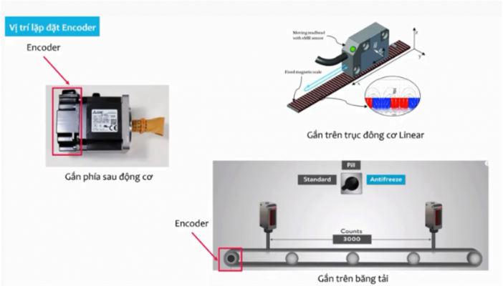
Bài 4:
LẬP TRÌNH ĐẾM VÀ PHÁT XUNG TỐC ĐỘ CAO
4.1 CẤU TẠO VÀ NGUYÊN LÝ CƠ BẢN CỦA ENCODER

Slide 5
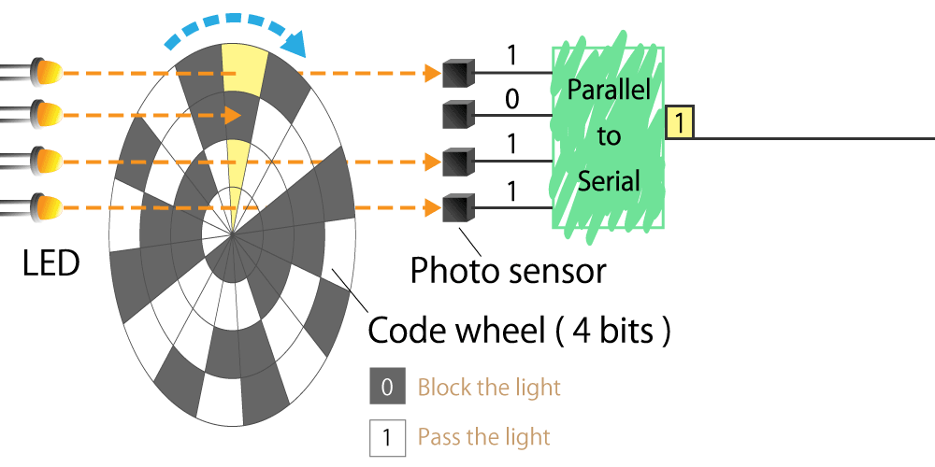
4.1 Cấu tạo và nguyên lý cơ bản của encoder
a. Encoder
Encoder hay còn gọi là bộ mã hóa, là một bộ cảm biến chuyển động cơ học tạo ra tín hiệu kỹ thuật số đáp ứng với chuyển động.
Là một thiết bị cơ điện có khả năng làm biến đổi chuyển động thành tín hiệu số hoặc xung. Bộ mã hóa Encoder là một bộ phận rất quan trọng trong cấu tạo của máy CNC. Nó giúp đo và hiển thị các thông số về tốc độ của máy.
Có hai loại bộ mã hóa đó là:
Bộ mã hóa tuyến tính và mã hóa quay. Encoder tuyến tính đáp ứng chuyển động dọc theo một đường dẫn, còn Encoder quay thì đáp ứng với chuyển động quay.
AUT207 - PLC NÂNG CAO
Notes:
https://congnghedoluong.com/2020/05/27/encoder-la-gi/

Slide 6
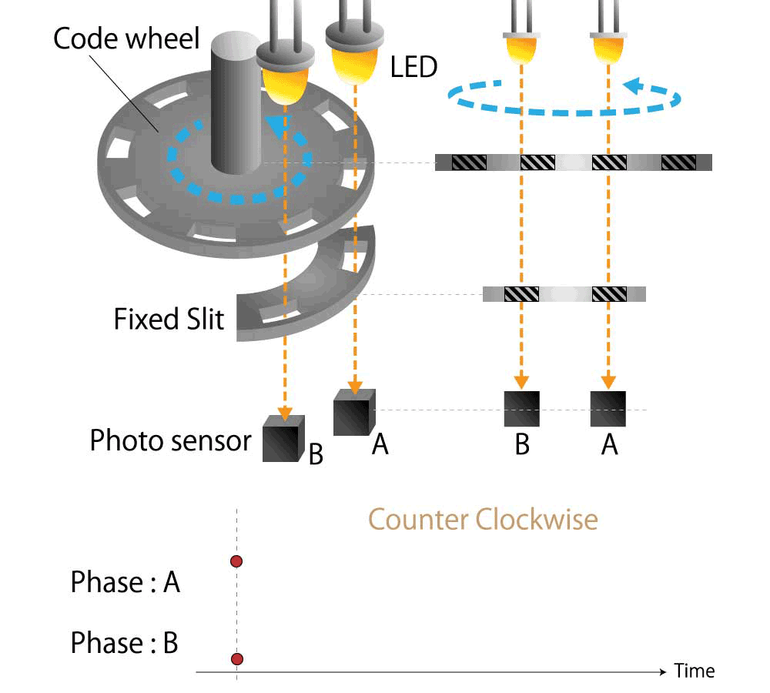
4.1 Cấu tạo và nguyên lý cơ bản của encoder
b. Nguyên lý làm việc của encoder
Khi Encoder chuyển động bộ chuyển đổi sẽ xử lý các chuyển động và chuyển thành các tín hiệu điện
AUT207 - PLC NÂNG CAO
Notes:
https://congnghedoluong.com/2020/05/27/encoder-la-gi/

Slide 7
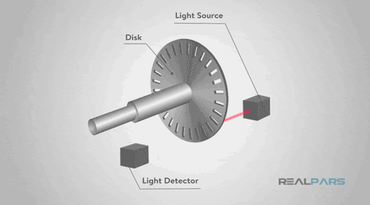
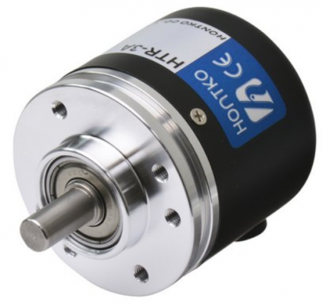
4.1 Cấu tạo và nguyên lý cơ bản của encoder
a. Encoder tương đối
Encoder tương đối (incremental encoder): loại thiết bị này sẽ phát ra tín hiệu tăng dần hoặc theo chu kỳ, có các đặc điểm như sau:
+ Đĩa mã hóa bao gồm một dãy băng tạo xung, thường được chia thành nhiều lỗ bằng nhau và được cách đều nhau.
+ Chất liệu có thể là trong suốt để giúp ánh sáng chiếu qua.
+ Là Encoder chỉ có 1,2 hoặc tối đa 3 vòng lỗ, và thường có thêm một lỗ định vị.
Ưu điểm: giá thành rẻ, chế tạo đơn giản, xử lý tín hiệu trả về dễ dàng.
Nhược điểm: dễ bị sai lệch về xung khi trả về. Sẽ tích lũy sai số khi hoạt động lâu dài.
AUT207 - PLC NÂNG CAO

Slide 8
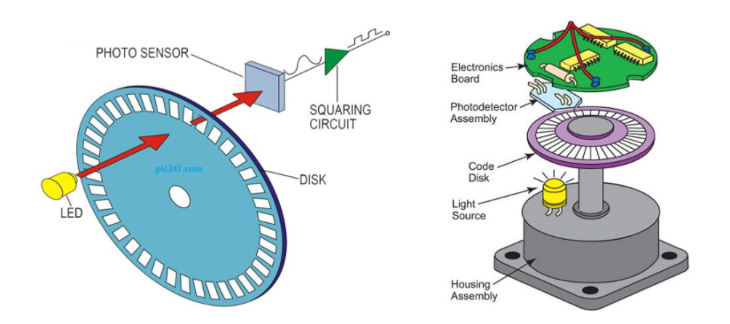
4.1 Cấu tạo và nguyên lý cơ bản của encoder
a. Encoder
Encoder tuyệt đối (adsolute encoder): đúng với cái tên tuyệt đối thì tức là tín hiệu ta nhận được từ Encoder cho biết chính xác vị trí của Encoder mà người sử dụng không phải xử lý thêm gì cả.
AUT207 - PLC NÂNG CAO
Notes:
https://itudong.com/su-khac-nhau-giua-cac-phien-ban-wincc-flexible-wincc-7-va-wincc-tia-portal/

Slide 9
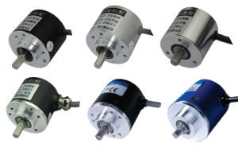
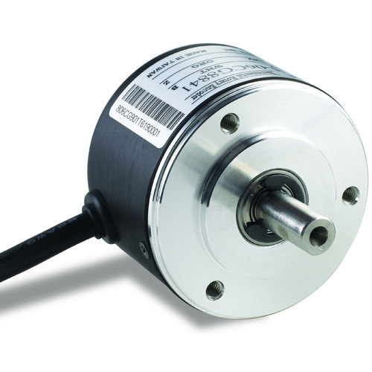
4.1 Cấu tạo và nguyên lý cơ bản của encoder
a. Encoder
Phân loại Encoder theo công nghệ:
Bên cạnh các loại encoder tuyệt đối và tương đối thì chúng ta còn có một số cách phân loại khác và có các loại như:
Encoder Magnetic (loại từ trường)
Encoder Mechanical (loại cơ khí)
Encoder Resistive (loại điện trở)
Encoder Optical (loại quang)
AUT207 - PLC NÂNG CAO

Slide 10
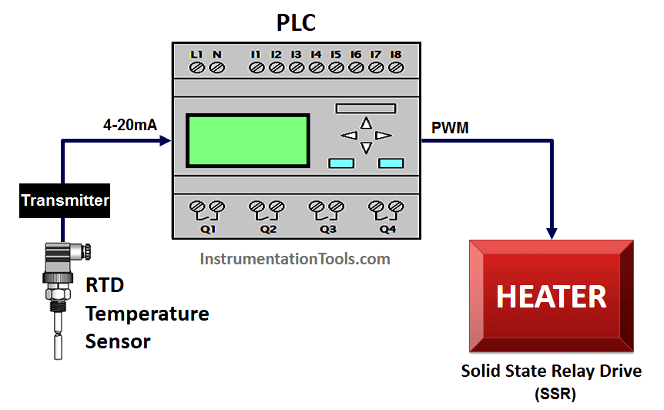
Bài 4:
LẬP TRÌNH ĐẾM VÀ PHÁT XUNG TỐC ĐỘ CAO
4.2 BỘ ĐẾM XUNG PLC S7-1200

Slide 11
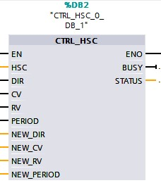
4.2 Bộ đếm xung plc s7-1200
Khái niệm:
Trong PLC S7-1200 đã có các bộ đếm CU, CD và CUD, nhưng các bộ đếm này chỉ đếm được các tín hiệu xung có tần số thấp, nghĩa là chu kỳ xung cần đếm phải lớn hơn chu kỳ 1 vòng quét PLC. Do đó, những xung cần đếm có tần số cao (chu kỳ xung) nhỏ hơn chu kỳ vòng quét PLC thì phải sử dụng bộ đến tốc độ cao (High Speed Counter ).
Lệnh CTRL_HSC:
Trong PLC S7-1200 đã có các bộ đếm CU, CD và CUD, nhưng các bộ đếm này chỉ đếm được các tín hiệu xung có tần số thấp, nghĩa là chu kỳ xung cần đếm phải lớn hơn chu kỳ 1 vòng quét PLC. Do đó, những xung cần đếm có tần số cao (chu kỳ xung) nhỏ hơn chu kỳ vòng quét PLC thì phải sử dụng bộ đến tốc độ cao (High Speed Counter ).
AUT207 - PLC NÂNG CAO

Slide 12
4.2 Bộ đếm xung plc s7-1200
Chức năng của lệnh :
Tên các chân | Chức năng | Kiểu dữ liệu | Vùng nhớ | Mô tả
EN | Input | Bool | I, Q, M, D, L, T, C | Khi chân EN = 1 thì cho phép lệnh hoạt động ( đọc xung ). Khi chân EN = 0 thì không cho phép lệnh hoạt động ( không đọc xung ).
HSC | Input | HW_HSC | I, Q, M hoặc hằng số | Xác định bộ đếm là HSC mấy. Mỗi HSC có 1 mã HW_HSC khác nhau và PLC sẽ tự tạo ra khi cấu hình phần cứng.
DIR | Input | Bool | I, Q, M, D, L hoặc hằng số | Chọn chiều đếm tăng hay giảm. Chiều đếm được xác định ở chân NEW_DIR. Khi ta kích 1 xung vào chân này thì giá trị quy định chiều đếm ở chân NEW_DIR sẽ được chấp nhận.
NEW_D IR | Input | Int | I, Q, M, D, L ho ặc hằng số | Giá tr ị để xác định chiều đếm. Nếu NEW_DIR = 1 thì bộ đếm HSC sẽ đếm tăng. Nếu NEW_DIR = -1 thì bộ đếm HSC sẽ đếm giảm.
Tên các chân | Chức năng | Kiểu dữ liệu | Vùng nhớ | Mô tả
CV | Input | Bool | I, Q, M, D, L hoặc hằng số | Đặt giá trị bắt đầu đếm. Khi ta kích 1 xung vào chân này thì giá trị đặt ở chân NEW_CV sẽ được chấp nhận và HSC sẽ đếm lại bắt đầu từ giá trị này.
NEW_C V | Input | Dint | I, Q, M, D, L ho ặc hằng số | Đặt giá trị bắt đầu đếm mới.
RV | Input | Bool | I, Q, M, D, L hoặc hằng số | Đặt giá trị cần đếm. Khi ta kích 1 xung vào chân này thì giá trị đặt ở chân NEW_RV sẽ được chấp nhận. Khi HSC đếm được số xung bằng với giá trị này thì chương trình ngắt sẽ được gọi. Chương trình ngắt được tạo ra khi ta khai báo cấu hình của HSC.
NEW_R | Input | Dint | I, Q, M, | Đặt giá trị cần đếm.
AUT207 - PLC NÂNG CAO

Slide 13
4.2 Bộ đếm xung plc s7-1200
Chức năng của lệnh :
Tên các chân | Chức năng | Kiểu dữ liệu | Vùng nhớ | Mô tả
V |  |  | D, L hoặc hằng số
PERIOD | Input | Bool | I, Q, M, D, L hoặc hằng số | Đặt giá trị cần đếm tần số. Khi ta kích 1 xung vào chân này thì giá tr ị đặt ở chân NEW_ PERIOD sẽ được chấp nhận. Khi HSC đếm được tần số bằng với giá trị này thì chương trình ngắt sẽ được gọi. Chương trình ngắt được tạo ra khi ta khai báo cấu hình của HSC.
NEW_ PERIOD | Input | Int | I, Q, M, D, L ho ặc hằng số | Đặt giá trị tần số cần đếm.
Tên các chân | Chức năng | Kiểu dữ liệu | Vùng nhớ | Mô tả
BUSY | Output | Bool | I, Q, M, D, L | Báo tr ạng thái hoạt động của HSC. Nếu bit Busy = 1 thì HSC đang bận. Nếu bit Busy = 0 thì HSC đang sẵn sàng.
STATUS | Output | Word | I, Q, M, D, L | Vùng nhớ này để lưu mã lỗi của HSC: Nếu vùng nhớ này = 0 thì HSC không có lỗi. Nếu vùng nhớ này = 80A1 thì HW_HSC không phù hợp với HSC đang sử dụng. Nếu vùng nhớ này = 80B1 thì giá trị ở NEW_DIR không phù h ợp. Nếu vùng nhớ này = 80B2 thì giá trị ở NEW_CV không phù hợp. Nếu vùng nhớ này = 80B3 thì giá trị ở NEW_RV không phù hợp. Nếu vùng nhớ này = 80B4 thì giá trị ở NEW_PERIOD không phù hợp.
AUT207 - PLC NÂNG CAO

Slide 14
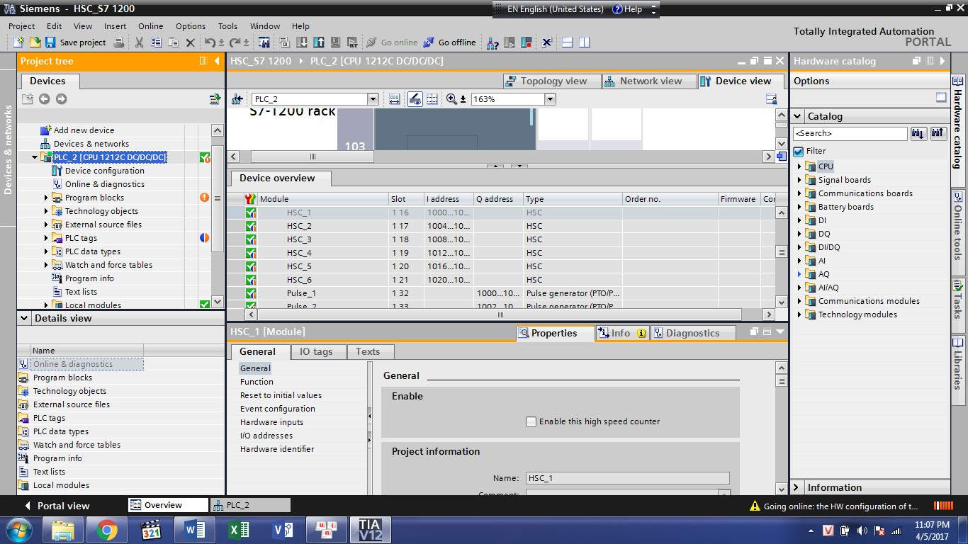
4.2 Bộ đếm xung plc s7-1200
CÁC BƯỚC KHAI BÁO HCS:
Bước 1 : Chọn bộ đếm
1
Chọn HSC1
trong các HSC
2
Chọn enable
AUT207 - PLC NÂNG CAO

Slide 15
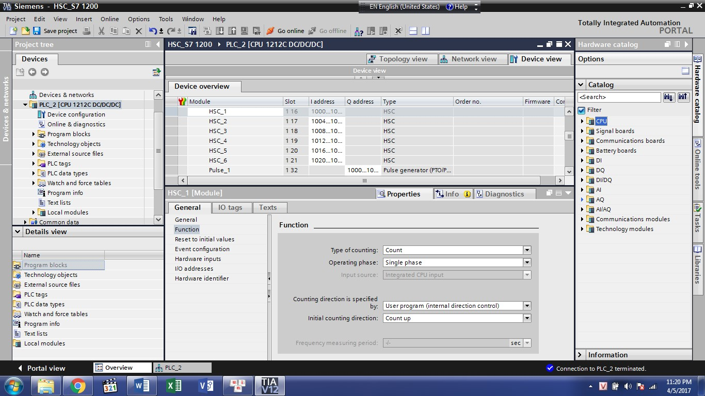
4.2 Bộ đếm xung plc s7-1200
CÁC BƯỚC KHAI BÁO HCS:
Bước 2 : Khai báo các thông số của bộ đếm trong Function Trong Funtion, ta chọn theo thứ tự từ 1 đến 5 như trong hình. Loại tín hiệu cần đếm: Count đếm xung và Frequence đếm tần số. Số pha: Single phase, two phase.
1
2
3
4
5
AUT207 - PLC NÂNG CAO

Slide 16
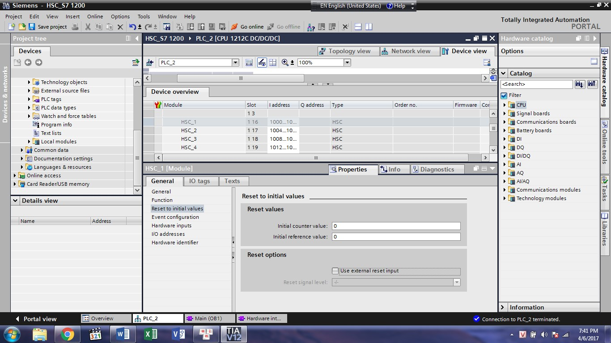
4.2 Bộ đếm xung plc s7-1200
CÁC BƯỚC KHAI BÁO HCS:
Bước 3 : Khai báo các thông số trong Reset initial value
1
2
AUT207 - PLC NÂNG CAO

Slide 17
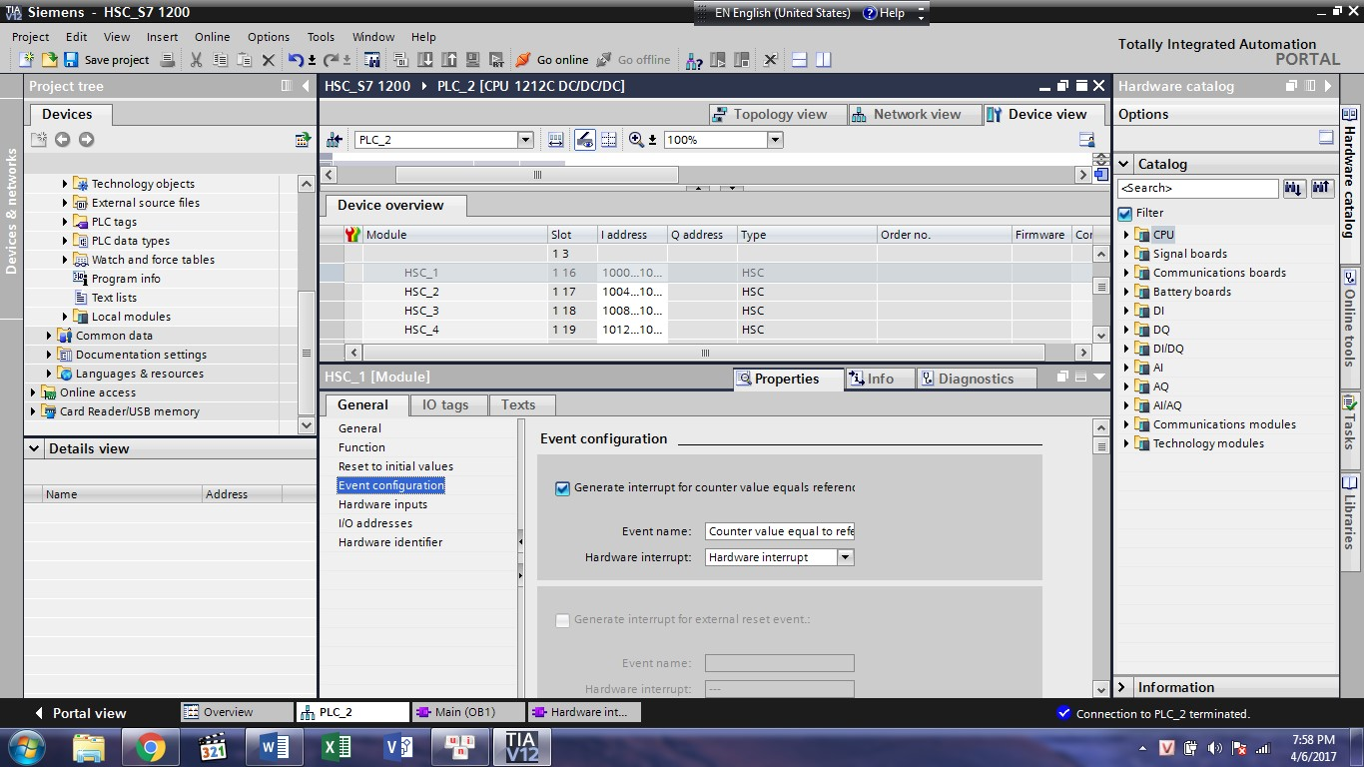
4.2 Bộ đếm xung plc s7-1200
CÁC BƯỚC KHAI BÁO HCS:
Bước 4 :Khai báo thông số Event configuation.
1
2
AUT207 - PLC NÂNG CAO

Slide 18
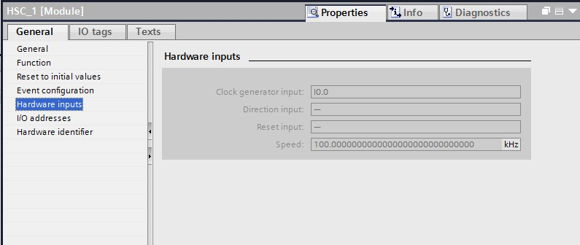
4.2 Bộ đếm xung plc s7-1200
CÁC BƯỚC KHAI BÁO HCS:
Bước 5 :Thông số trong Hardware input.
AUT207 - PLC NÂNG CAO

Slide 19
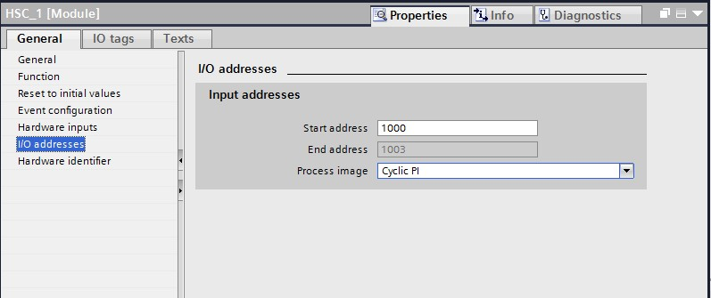
4.2 Bộ đếm xung plc s7-1200
CÁC BƯỚC KHAI BÁO HCS:
Bước 6 :Thông số trong I/O Addresses.
AUT207 - PLC NÂNG CAO

Slide 20
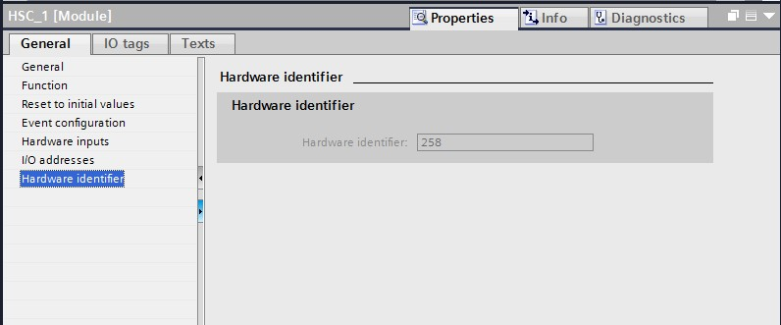
4.2 Bộ đếm xung plc s7-1200
CÁC BƯỚC KHAI BÁO HCS:
Bước 7: Thông số Hardware identifier.
AUT207 - PLC NÂNG CAO

Slide 21
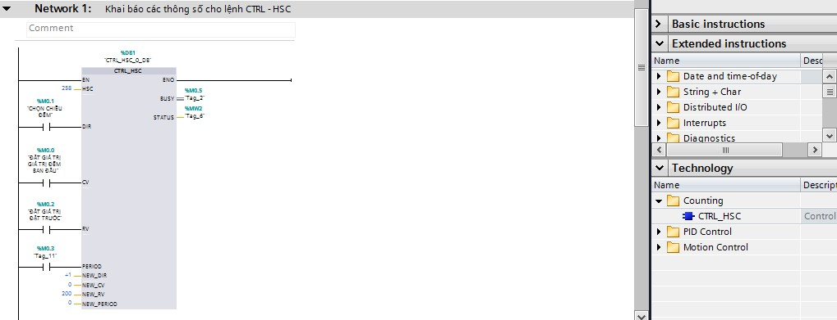
4.2 Bộ đếm xung plc s7-1200
CÁC BƯỚC KHAI BÁO HCS:
Bước 8: Sau khi khai báo các thông số cho phần cứng, vào OB1 để viết chương trình như sau :
AUT207 - PLC NÂNG CAO

Slide 22
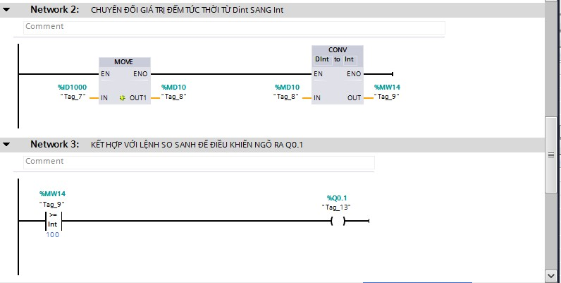
4.2 Bộ đếm xung plc s7-1200
CÁC BƯỚC KHAI BÁO HCS:
Bước 8: Sau khi khai báo các thông số cho phần cứng, vào OB1 để viết chương trình như sau :
AUT207 - PLC NÂNG CAO

Slide 23
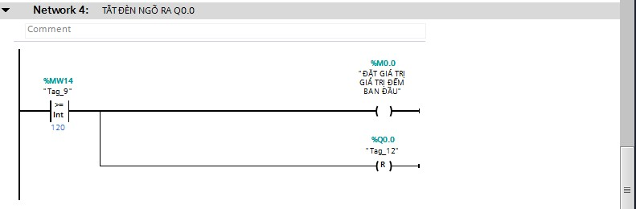
4.2 Bộ đếm xung plc s7-1200
CÁC BƯỚC KHAI BÁO HCS:
Bước 8: Sau khi khai báo các thông số cho phần cứng, vào OB1 để viết chương trình như sau :
AUT207 - PLC NÂNG CAO

Slide 24
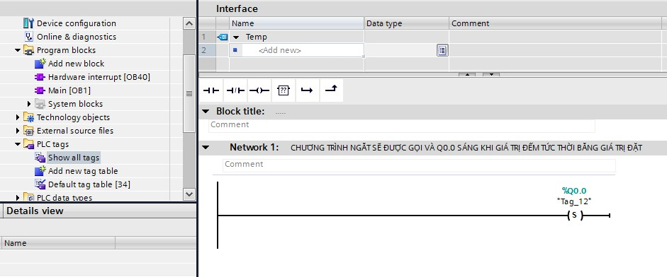
4.2 Bộ đếm xung plc s7-1200
CÁC BƯỚC KHAI BÁO HCS:
Chương trình ngắt 0B40:
AUT207 - PLC NÂNG CAO

Slide 25
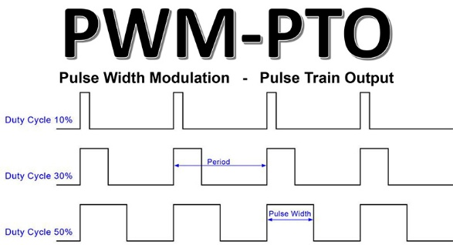
Bài 4:
LẬP TRÌNH ĐẾM VÀ PHÁT XUNG TỐC ĐỘ CAO
4.3 PHÁT XUNG BẰNG PWM

Slide 26
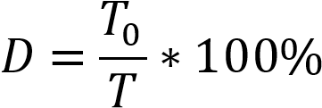
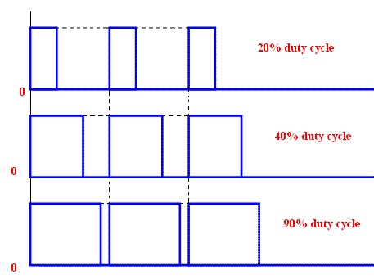
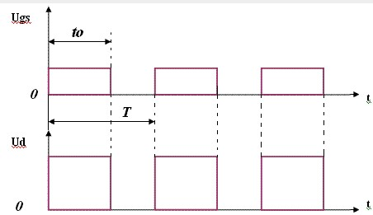
4.3 Phát xung bằng pwm
Khái niệm:
Xung PWM là xung được phát ra có dạng sau:
Phần trăm độ rộng xung được tính
Trong đó: T là chu kỳ xung.
T₀: độ rộng xung
AUT207 - PLC NÂNG CAO

Slide 27
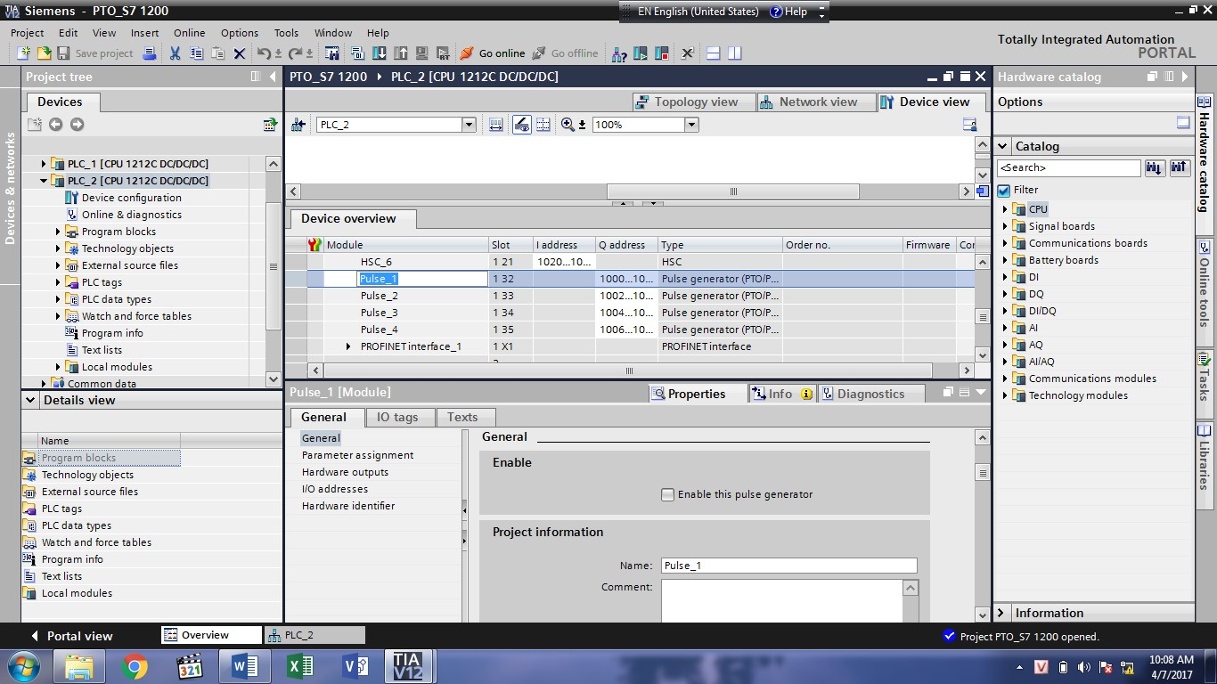
4.3 Phát xung bằng pwm
CÁC BƯỚC KHAI BÁO:
Bước 1: Trong General tích vào Enable
1
AUT207 - PLC NÂNG CAO

Slide 28
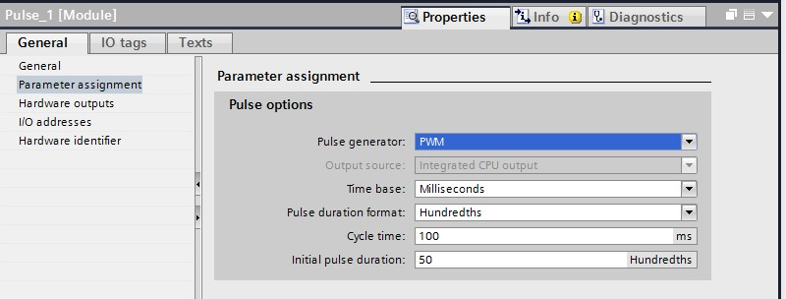
4.3 Phát xung bằng pwm
CÁC BƯỚC KHAI BÁO:
Bước 2: Trong Parameter tích vào chọn xung PWM
1
2
AUT207 - PLC NÂNG CAO

Slide 29
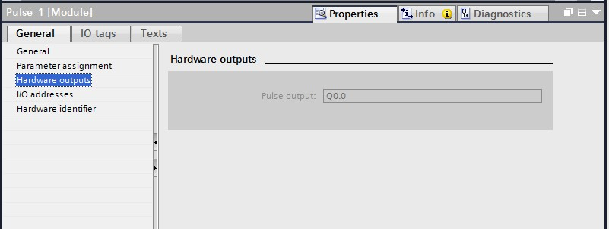
4.3 Phát xung bằng pwm
CÁC BƯỚC KHAI BÁO:
Bước 3: Thông số trong Hardware Output
AUT207 - PLC NÂNG CAO

Slide 30
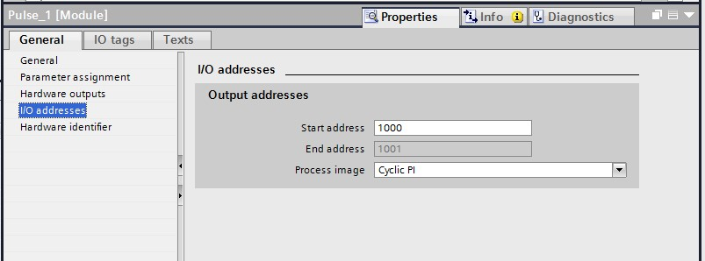
4.3 Phát xung bằng pwm
CÁC BƯỚC KHAI BÁO:
Bước 4: Thông số trong I/O
AUT207 - PLC NÂNG CAO

Slide 31
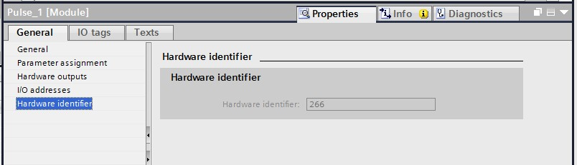
4.3 Phát xung bằng pwm
CÁC BƯỚC KHAI BÁO:
Bước 5: Thông số trong Indentifier
AUT207 - PLC NÂNG CAO

Slide 32
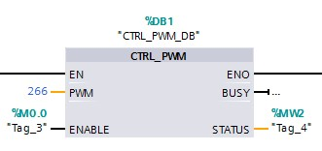
4.3 Phát xung bằng pwm
LỆNH PHÁT XUNG:
Cú pháp lệnh:
PWM: Xác định bộ phát xung trong khai báo Hardware Idenitifier
DB1: Được tạo một cách tự động để lấy lệnh
ENABLE: Chân này cho phép lệnh PWM phát xung: Nếu chân này ở mức 1 thì cho phép phát xung và ngược lại
STATUS: Chân dùng để lưu trạng thái lỗi
AUT214 - PLC NÂNG CAO

Slide 33


